Slide 1
penologija pedagoška fakulteta UL, socialna pedagogika
Kaznovanje: kdo in kako?
Proces individualizacije kazni
izr. prof. dr. Mojca M. Plesničar

Slide 2
Kaznovalna politika
  določanje in obravnavanje kaznivih ravnanj, storilcev kaznivih dejanj, žrtev kaznivih dejanj
zakonodajna
administrativna
sodna
družba?
Notes:
Kaznovalno politiko soustvarjajo različni deležniki v družbi, v prvi vrsti zakonodajalec in prek njega pravosodno ministrstvo, v praksi pa najpomembnejšo vlogo igrajo sodišča, ki se jim v zadnjem času z rastjo pogostosti pogajanj o krivdi pridružujejo tožilstva. Po obsodbi so za kaznovalno politiko odgovorni Uprava za izvrševanje kazenskih sankcij (URSIKS) in posamezni zavodi, po novem takšno mesto zaseda tudi Urad za probacijo (UPRO). Vsi ti deležniki delujejo in so umeščeni v nek družben okvir, tako da lahko v najširšem smislu govorimo o tem, da kaznovalno politiko oblikuje družba, vendar je takšna ugotovitev vendarle nekoliko prevelika posplošitev. Veliko število sooblikovalcev ima svoje prednosti in slabosti. Na eni strani je takšna razpršenost moči pozitivna, saj lahko deluje zaviralno na potencialne ekscese (v eno ali drugo smer), ki bi jih promovirala ena skupina zaradi lastnih prepričanj. Poleg tega preprečuje, da bi interesi ene profesionalne skupine prevladali v nečem, kar bi moralo slediti drugim ciljem. Na drugi strani pa je takšna razpršenost težavna predvsem zato, ker hkrati z močjo prerazporeja tudi odgovornost za oblikovanje kaznovalne politike. Tako se posameznim deležnikom lahko zdi, da so v resnici le "izvrševalci" kaznovalne politike, ki je že izoblikovana in ustaljena s strani drugih. Vsako dogovarjanje o spremembah tudi nujno pomeni dolgotrajno usklajevanje in implementacija sprememb vedno prinaša dodatno tveganje neizpolnitve tudi zaradi množice deležnikov.

Slide 3
Tri faze individualizacije
1 - zakonodajna
2 - sodna
3 -administrativna
Individualizirana sankcija
Notes:
In this vein, legal individualisation comprises general and specific decisions with regard to punishment made by the legislator, namely types and forms of criminal sanctions, sentencing principles and statutory ranges, but also general decisions with regard to policing, prosecution, etc. Judicial individualisation is the next natural step in the administration of punishment, and is what best corresponds to what is generally understood as sentencing. As typical in continental legal systems it consists of the practical application of abstract statutory rules to practical cases and will be discussed in more detail below. Penitentiary (administrative) individualisation is the last phase of the individualisation process and covers the actual administration of punishment, most commonly the administration of imprisonment sentences, but also includes early/conditional release from prison.
The concept, much like the one described by Saleilles (2001) in his seminal work on individualisation, takes into consideration different stages of decision-making prior to and after sentencing (Roberts 2009) and is somewhat similar to what Frase (2001, p. 260) terms “pre-adjudication” sentencing, sentencing strictu sensu and “post-adjudication” sentencing.

Slide 4
1 - Zakonodajna raven
Neobhodno politično
Vzpostavljanje temeljnih pravil
KDO?
  Zakonodajalec / parlament
  Izvršilna oblast (komisije)
KLJUČNA VPRAŠANJA
  (Kaj?)
  Zakaj?
  Kako?
  Koliko?
Notes:
Setting the stage
Way in for politics
Is that bad? Or just inevitable? Inherently political questions
Problem of „politics“ vs „political“
Who should be doing it?
Parliament, sentencing bodies (commission, committee, counsil)
Influencing without legislative changes --- add another phase? The public sentiment?
Winter is coming: Imprisonment as a natural disaster
Abstract
In a recent debate about building a new prison one of the ministry officials defending the increase of the number of prison beds compared this to the government being a cautious homeowner. A wise proprietor will not insulate the house according to the mildest winter they have had, but according to a harsher winter that may come. A sensible statement one would think, but by comparing the rate of imprisonment to a weather anomaly, a natural occurrence, all responsibility on the side of the government is instantly renounced and the government absolved. Imprisonment just happens.
If the government believes it cannot (or should not, which seems even more problematic) achieve any changes in the number of persons sent to prison, any hope of changing the ongoing punitive trend seems very misplaced.
I will argue that even though change is possible without an active or deliberate government action (such as seems to be the case in the Netherlands), it is less likely (and less understandable) than change with the government’s active involvement. However, a determination to diminishing the use of imprisonment, while on the one hand a pragmatic mantra of many recent governments, on the other hand presents substantial problems for the government.

Slide 5
Zakonodajna raven
Vsebinska vprašanja
- kaj kaznujemo
- kako kaznujemo
- koliko kaznujemo
Procesna vprašanja
- po kakšnem postopku kaznujemo
- kdo odloča o sankcijah in na kakšen način
- Vzpostavljanje hierarhije med KD
- Oblikovanje kaznovalnih okvirov
Notes:
Setting the stage
Way in for politics
Is that bad? Or just inevitable? Inherently political questions
Problem of „politics“ vs „political“
Who should be doing it?
Parliament, sentencing bodies (commission, committee, counsil)
Influencing without legislative changes --- add another phase? The public sentiment?
Winter is coming: Imprisonment as a natural disaster
Abstract
In a recent debate about building a new prison one of the ministry officials defending the increase of the number of prison beds compared this to the government being a cautious homeowner. A wise proprietor will not insulate the house according to the mildest winter they have had, but according to a harsher winter that may come. A sensible statement one would think, but by comparing the rate of imprisonment to a weather anomaly, a natural occurrence, all responsibility on the side of the government is instantly renounced and the government absolved. Imprisonment just happens.
If the government believes it cannot (or should not, which seems even more problematic) achieve any changes in the number of persons sent to prison, any hope of changing the ongoing punitive trend seems very misplaced.
I will argue that even though change is possible without an active or deliberate government action (such as seems to be the case in the Netherlands), it is less likely (and less understandable) than change with the government’s active involvement. However, a determination to diminishing the use of imprisonment, while on the one hand a pragmatic mantra of many recent governments, on the other hand presents substantial problems for the government.

Slide 6
Vsebinska vprašanja: kazensko materialno pravo ++
Idealni zakonodajalec vs. Realni zakonodajalec
Ordinalna lestvica, absolutna lestvica
- Bulger case
- Meghan‘s law
- Marijin zakon, Tijanin zakon
Kaznovalni populizem
Politična oportunost
Notes:
https://en.wikipedia.org/wiki/Megan%27s_Law
https://radiostudent.si/politika/balkan-ekspres/dosmrtna-srbija
Srbija je z reformo kazenskega prava, ki jo je javnost poimenovala ˝Tijanin zakon˝, uvedla dosmrtno zaporno kazen, ki je kot navjišja zamenjala 30 - 40 letno zaporno kazen. Ime Tijanin zakon je reforma dobila po 15 letni deklici, ki je bila umorjena leta 2014. Njena smrt in kazen za morilca, je sprožila vznik civilne iniciative Fundacija ˝Tijana Jurič˝, ki je v več kot 5 letni kampanji uspela zbrati 160.000 podpisov v podporo reformi kazenskega zakonika.

Slide 7
Procesna vprašanja: kazensko procesno pravo
- kdo odloča o sankcijah
  Isti ali drug subjekt
- po kakšnem postopku
  Enovit ali deljen postopek
- s kakšnimi pomagali
  ….

Slide 8
2 - sodna raven
Nanašanje pravil na konkretne primere (in še veliko več)
  Kvalitativna odločitev
  Kvantitativna odločitev
KDO?
  sodniki
  Tožilci, odvetniki, izvedenci, drugi?
Notes:
Judges
Prosecutors? Counsel?
Individualisation has its limits:
Use of months & years ; very rarely lower counting measures
No aids vs. Too many aids to sentencing

Slide 9

Sodnikovo tehtanje
NAČELO ENAKOSTI
NAČELO INDIVIDUALIZACIJE
KAZENSKE SANKCIJE

Slide 10
Sistemi odločanja o sankcijah
Popolna
diskrecija
Strukturirana
diskrecija
Minimalna
diskrecija

Slide 11
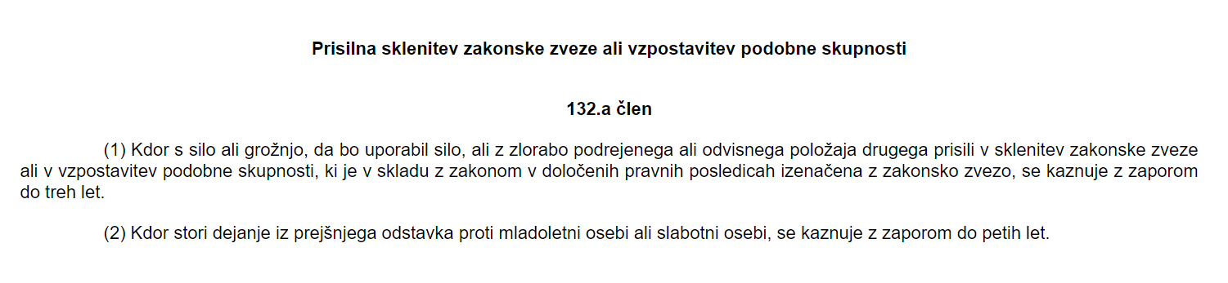
Zakonsko uokvirjanje
Notes:
+ sodniško samoomejevanje

Slide 12
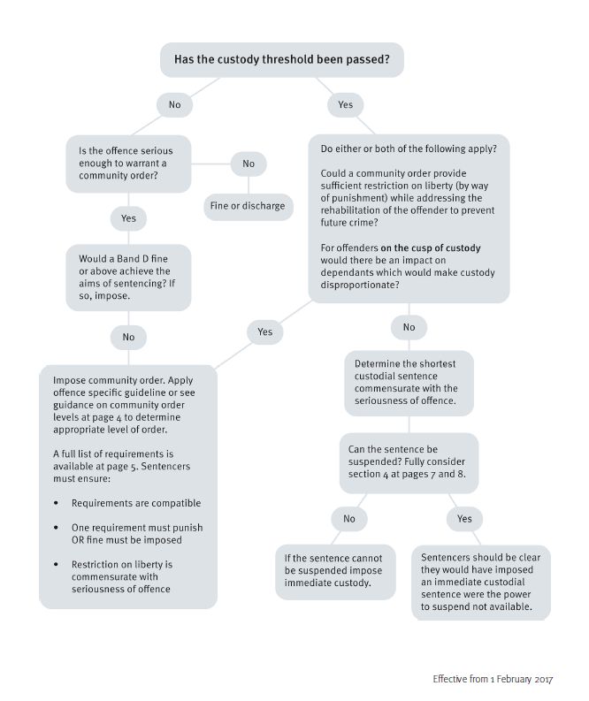
Smernice

Slide 13
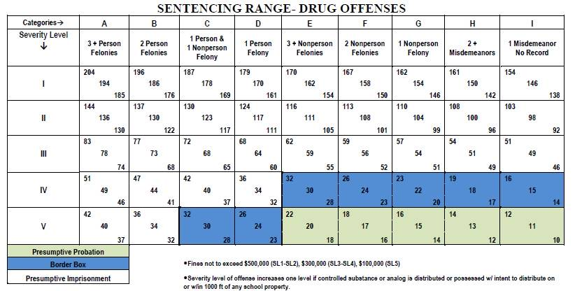
Tabele

Slide 14
Odločanje o sankcijah v Sloveniji
Model zakonskega uokvirjanja in sodniškega samoomejevanja
Sodišče upošteva:
  Težo kd
  Krivde storilca
  Olajševalne in obteževalne okoliščine
Visoka stopnja diskrecije
  Široki zakonski razponi
  Razmeroma širok spekter sankcij
  Odprt seznam okoliščin
  Možnost omilitve pod zakonski minimum
Notes:
Pri tem upošteva sodišče vse okoliščine, ki vplivajo na to, ali naj bo kazen manjša ali večja (olajševalne in obteževalne okoliščine), zlasti pa: stopnjo storilčeve krivde, nagibe, iz katerih je dejanje storil, stopnjo ogrožanja ali kršitve zavarovane pravne vrednote, okoliščine, v katerih je bilo dejanje storjeno, prejšnje življenje storilca, njegove osebne in premoženjske razmere, njegovo obnašanje po storjenem dejanju, zlasti, ali je poravnal škodo, povzročeno s kaznivim dejanjem, in druge okoliščine, ki se nanašajo na storilčevo osebnost ter pričakovani učinek kazni na prihodnje življenje storilca v družbenem okolju.
Drugačna narava odločitve: kreativna odločitev
Umetnost ali matematika?

Slide 15
KD uboja
Uboj (KZ-1)
115. člen
(1) Kdor komu vzame življenje, se kaznuje z zaporom od petih do petnajstih let.
(2) Če stori dejanje iz prejšnjega odstavka dvoje ali več oseb, ki so se združile zato, da bi storile uboj, se storilec kaznuje s kaznijo od desetih do petnajstih let.

Slide 16
Primer uboja
Oseba A ubije osebo B.
Žena ubije svojega moža.
Žena ubije svojega moža, potem, ko jo je napadel z nožem, a se je pomiril in z napadom odnehal.
Žena ubije svojega moža, potem, ko jo je alkoholiziran napadel z nožem, a se je pomiril in z napadom odnehal. Pred tem ji je grozil, da bo tistega dne nekdo umrl – on ali ona. Žena in mož sta stara preko 60 let.
Notes:
Pokojni mož obsojenke je bil nasilen človek, njegova nasilnost pa se je še stopnjevala takrat, ko je bil pijan, kar se je dogajalo pogosto. Z ženo in hčerami je bil pogosto v konfliktu, tako je bilo tudi v času dogodka.
Tistega dne je vinjenega pokojnika okrog devetih zjutraj na dom pripeljal sosed. Takoj se je začel prepirati z obsojenko, ki se je zato umaknila v sobo in prosila hčerko, naj nadaljuje njeno delo. Ta je skušala pomiriti očeta, vendar ji to ni uspelo, saj je začel z macolo razbijati steklo na vratih, nazadnje tudi po vratih, za katerimi je bila obsojenka skupaj z vnukinjo. Zatem je vstopil v sobo in jo zgrabil za vrat ter pričel daviti, med davljenjem pa ji je dejal, da bo tistega dne nekdo umrl, ona ali on. Izpustil jo je šele, ko ga je ustavila hčerka, ki ga je odpeljala na hodnik, kjer jo je oče močno udaril, da je padla po tleh. Obsojenka ji je skušala pomagati, vendar jo je mož s pestjo udaril v glavo. Takrat se je obsojenka vrnila v sobo, kjer je imel mož pod jogijem shranjeno vrv, s katero ji je pred tem že večkrat grozil. Vrv mu je vrgla preko telesa, da bi ga zvezala, dokler se ne pomiri, vendar je mož izvlekel nož in se z njim rešil vrvi, nato pa planil proti hčerki in jo porezal po telesu. S polenom ga je obsojenka nato udarila po roki, da je izpustil nož in se nekoliko umiril.
Do dejanja je prišlo potem, ko je vnukinja s tal pobrala nož in stekla k sosedom, hči pa se je umaknila v sobo, da preveri svoje poškodbe. Ko sta ostala sama, je obsojenka krajši del vrvi, ki ji je ostal v roki, možu nataknila za vrat takrat, ko ji je obrnil hrbet. Skupaj z možem se je spotaknila ob stopnice, ob tem pa vrv držala zadrgnjeno, kar je trajalo vsaj 5 minut, tako da je mož umrl od zadušitve.
Sodišče je ugotovilo, da je bila obsojenka v stanju bistveno zmanjšanje prištevnosti, kar je tudi upoštevalo kot olajševalno okoliščino pri odmeri kazni. Poleg tega je upoštevalo tudi njeno priznanje dejanja, njeno predhodno nekaznovanost, kot posebne olajševalne okoliščine pa še posebej medsebojne razmere med obsojenko in umrlim, ki so pri obsojenki povzročile dolgotrajno stanje strahu zase in za svojo družino. Zaradi teh posebnih okoliščin je sodišče uporabilo možnost omilitve kazni in obsojenki izreklo kazen 2 let in 6 mesecev zapora.
Obsojenka je začela kazen prestajati v starosti 65 let. Skoraj pol leta je prebila v zaprtem režimu, nato ji je bil dodeljen pol-odprti režim. V zaporu je kazala izjemno pozitiven odnos do dela in življenja, spomini na dejanje in dogodke pred njim pa so bili zanjo izredno travmatični. Pogojno je bila izpuščena je po prestanem 1 letu in 7 mesecih zapora.

Slide 17
Pokojni mož obsojenke je bil nasilen človek, njegova nasilnost pa se je še stopnjevala takrat, ko je bil pijan, kar se je dogajalo pogosto. Z ženo in hčerami je bil pogosto v konfliktu, tako je bilo tudi v času dogodka.
Tistega dne je vinjenega pokojnika okrog devetih zjutraj na dom pripeljal sosed. Takoj se je začel prepirati z obsojenko, ki se je zato umaknila v sobo in prosila hčerko, naj nadaljuje njeno delo. Ta je skušala pomiriti očeta, vendar ji to ni uspelo, saj je začel z macolo razbijati steklo na vratih, nazadnje tudi po vratih, za katerimi je bila obsojenka skupaj z vnukinjo. Zatem je vstopil v sobo in jo zgrabil za vrat ter pričel daviti, med davljenjem pa ji je dejal, da bo tistega dne nekdo umrl, ona ali on. Izpustil jo je šele, ko ga je ustavila hčerka, ki ga je odpeljala na hodnik, kjer jo je oče močno udaril, da je padla po tleh. Obsojenka ji je skušala pomagati, vendar jo je mož s pestjo udaril v glavo. Takrat se je obsojenka vrnila v sobo, kjer je imel mož pod jogijem shranjeno vrv, s katero ji je pred tem že večkrat grozil. Vrv mu je vrgla preko telesa, da bi ga zvezala, dokler se ne pomiri, vendar je mož izvlekel nož in se z njim rešil vrvi, nato pa planil proti hčerki in jo porezal po telesu. S polenom ga je obsojenka nato udarila po roki, da je izpustil nož in se nekoliko umiril.
Do dejanja je prišlo potem, ko je vnukinja s tal pobrala nož in stekla k sosedom, hči pa se je umaknila v sobo, da preveri svoje poškodbe. Ko sta ostala sama, je obsojenka krajši del vrvi, ki ji je ostal v roki, možu nataknila za vrat takrat, ko ji je obrnil hrbet. Skupaj z možem se je spotaknila ob stopnice, ob tem pa vrv držala zadrgnjeno, kar je trajalo vsaj 5 minut, tako da je mož umrl od zadušitve.
Sodišče je ugotovilo, da je bila obsojenka v stanju bistveno zmanjšanje prištevnosti, kar je tudi upoštevalo kot olajševalno okoliščino pri odmeri kazni. Poleg tega je upoštevalo tudi njeno priznanje dejanja, njeno predhodno nekaznovanost, kot posebne olajševalne okoliščine pa še posebej medsebojne razmere med obsojenko in umrlim, ki so pri obsojenki povzročile dolgotrajno stanje strahu zase in za svojo družino. Zaradi teh posebnih okoliščin je sodišče uporabilo možnost omilitve kazni in obsojenki izreklo kazen 2 let in 6 mesecev zapora.
Obsojenka je začela kazen prestajati v starosti 65 let. Skoraj pol leta je prebila v zaprtem režimu, nato ji je bil dodeljen pol-odprti režim. V zaporu je kazala izjemno pozitiven odnos do dela in življenja, spomini na dejanje in dogodke pred njim pa so bili zanjo izredno travmatični. Pogojno je bila izpuščena je po prestanem 1 letu in 7 mesecih zapora.

Slide 18
Še dva Primera kd uboja
Po nogometni tekmi je skupina mariborskih navijačev, ki so imeli v rokah različno orodje (nož, baseball palico, pas s kovinsko zaponko) napadla skupino ljubljanskih navijačev. Storilec, ki je bil pod vplivom kokaina, je z nožem mahal proti ljubljanskim navijačem, nato pa se stepel z oškodovancem. Oškodovanec ga je s pestjo udaril v obraz in ga prijel okoli ramen, da bi mu preprečil mahanje z nožem. Kljub temu ga je storilec z nožem zabodel v predel leve pazduhe. Oškodovanec je preživel zaradi pravočasne zdravniške intervencije.
Mlajši moški je skušal z mesarskim nožem vzeti življenje svoji bivši partnerki, ker se ni mogel sprijazniti z dejstvom, da ne želi nadaljevati njunega razmerja. Oškodovanko je dlje časa zasledoval in ji grozil, nato pa jo je poskusil ubiti z mesarskim nožem in ji z vrezninami po desni strani vrat povzročil hude telesne poškodbe. Storilec je bil po oceni izvedenca psihiatrične stroke popolnoma prišteven.

Slide 19
Kd spolne zlorabe slabotne osebe
Spolna zloraba slabotne osebe
172. člen
(1) Kdor spolno občuje ali stori kakšno drugo spolno dejanje z osebo drugega ali istega spola, tako da zlorabi njeno duševno bolezen, začasno duševno motnjo, hujšo duševno zaostalost, slabost ali kakšno drugačno stanje, zaradi katerega se ne more upirati, se kaznuje z zaporom od enega do osmih let.
(2) Kdor v okoliščinah iz prejšnjega odstavka kako drugače prizadene spolno nedotakljivost slabotne osebe, se kaznuje z zaporom do petih let.

Slide 20
Primer spolne zlorabe
Obtoženi je spolno občeval z oškodovanko, ki je bila hudo vinjena in se mu zaradi tega ni mogla upreti. Oškodovanka je povedala, da se dogodka zaradi alkoholiziranosti ne spominja. Ve le, da je zvečer s prijateljico odšla v lokal, naslednjega jutra pa se je zbudila brez oblačil na spodnjem delu telesa. Obtoženi je izvršitev kaznivega dejanja zanikal. Povedal je, da je bil tistega večera tako pijan, kot ni bil še nikdar, zato da se prav ničesar ne spominja. Sodišče ga je spoznalo za krivega kaznivega dejanja spolne zlorabe slabotne osebe.
Notes:
1 leto zapora
Prav tako je v smislu olajševalne okoliščine sodišče upoštevalo tudi ravnanje same oškodovanke, ki bi se kot odrasla oseba morala zavedati odgovornosti za lastno varnost, v nasprotju s tem pa se je spravila v hudo vinjenost in se tudi zaradi lastnega ravnanja izpostavila nevarnostim, ki se ji v takšnem stanju lahko pripetijo.
I K 15519/2014

Slide 21
3 - Administrativna raven
Oblikuje konkretno izkušnjo sankcije
KDO?
  Zapori
  Probacijska služba
  Prostovoljci?
Notes:
Kako kaznovati posameznike, ki so se s svojim ravnanjem zoperstavili temeljnim družbenim normam? Na to temeljno vprašanje s področja kaznovanja so različne družbe v različnih obdobjih nudile zelo različne odgovore – z izgonom, smrtno ali telesnimi kaznimi, prostostnimi kaznimi, prisilnim delom, finančnimi kaznimi in tako dalje. Precejšnje razlike med ureditvami obstajajo še danes in večina dopušča vsaj nekaj različnih oblik kaznovanja. Kljub temu pa v večini sodobnih ureditev temeljno kazen predstavlja zaporna kazen, katere osnovna značilnost je odvzem prostosti posamezniku, ki je obsojen zaradi določenega kaznivega dejanja. Zaporna kazen v razvoju kazni predstavlja korak k bolj humanemu kaznovanju, saj večinoma nadomešča prej pogoste telesne in celo smrtne kazni.
A ko govorimo o zaporni kazni, pogosto ni povsem jasno, kaj s tem izrazom opisujemo. Zaporna kazen lahko namreč v praksi pomeni več različnih oblik kaznovanja in pogosto se te oblike precej razlikujejo od družbene percepcije zapora. Ta je namreč precej podobna osnovni Benthamovi zamisli panoptikona in zajema popolno podreditev posameznika instituciji, z odvzemom nekaterih temeljnih svoboščin, ki so jih deležni ljudje na prostosti - do gibanja, do zasebnosti, itn. Takšne oblike zapora seveda obstajajo, a znane so tudi drugačne možnosti, kjer je stopnja omejevanja svoboščin bistveno manjša in imajo zaporniki na primer možnost nenadzorovanih obiskov, prostih izhodov, dela zunaj institucije in podobnih ugodnosti, ki delajo življenje v zaporu bolj podobno tistemu zunaj.
Tovrstne oblike zaporne kazni poznajo praktično vse sodobne ureditve in predstavljajo korak k humanizaciji zapora, a vendarle odpirajo nekatera pomembna vprašanja: kaj velja kot kriterij, glede na katerega bo posamezni obsojenec umeščen v določen zaporski režim; kdo in v kakšnem postopku o tem odloča; kakšna bo stopnja omejevanja svoboščin v posameznem režimu in podobno.

Slide 22
Konkretna izkušnja v zaporu
- Sistemski dejavniki
  Pravna ureditev prestajanja kazni: pravice, omejitev pravic, režimi, ugodnosti, stiki
  Kaznovalna ideologija zaporskega sistema: rehabilitativna, retributivna ipd.
  Prostorske značilnosti in zmogljivosti zapora
  Osebje v zaporu (število, usposobljenost, svetovni nazor)
  Programi in aktivnosti v zaporu (delavnice, izobraževanje, prostočasne dejavnosti, vključevanje prostovoljcev ipd.)
- Dejavniki na ravni posameznika
  Posameznikova osebnostna struktura
  Posameznikov odnos
  Objektivne okoliščine na strani posameznika (starost, spol, vpetost v družbeno okolje ipd.)

Slide 23
literatura
  PPT predstavitev
  Cvikl L., Ambrož, M. (2017) Pravice v zaporu: Pregled in ovrednotenje sodne prakse Evropskega sodišča za človekove pravice, Ljubljana: Pravna fakulteta in Inštitut za kriminologijo
  Zobavnik, I., Zeilhofer N. (2013) Primerjalni pregled – Zaporski sistemi, Raziskovalno dokumentacijski sektor DZ, Ljubljana:
  https://fotogalerija.dz-rs.si/datoteke/Publikacije/Zborniki_RN/2013/Zaporski_sistemi.pdf

